Slide 1
SankeyDiagram-世界人口
第二組
組員：蔡昌廷、鄭博云、游凱文、石道全、顏家珩
https://vegetableting.github.io/-ITV_HW1/ITV_HW1/sankeyDiagram/

Slide 2
SankeyDiagram
Sankey Digram，即為桑機能量分流圖，他是以種特定類型的流程圖，途中延伸的分支的寬度對應數據流量的大小，通常應用於能源、材料成分、金融等數據的可視化分析。
Sankey Digram最平想的特徵就是，使末端的分支寬度總個相等，及所有主之寬度的總和應為所有分出去的分支寬度總和相等，保持能量的平衡

Slide 3
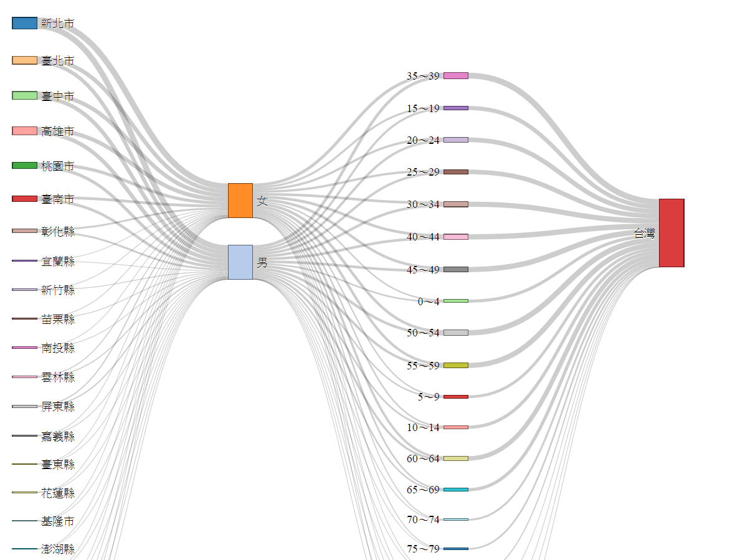
網頁視覺呈現
https://vegetableting.github.io/ITV_HW1/ITV_HW1/sankeyDiagram/

Slide 4
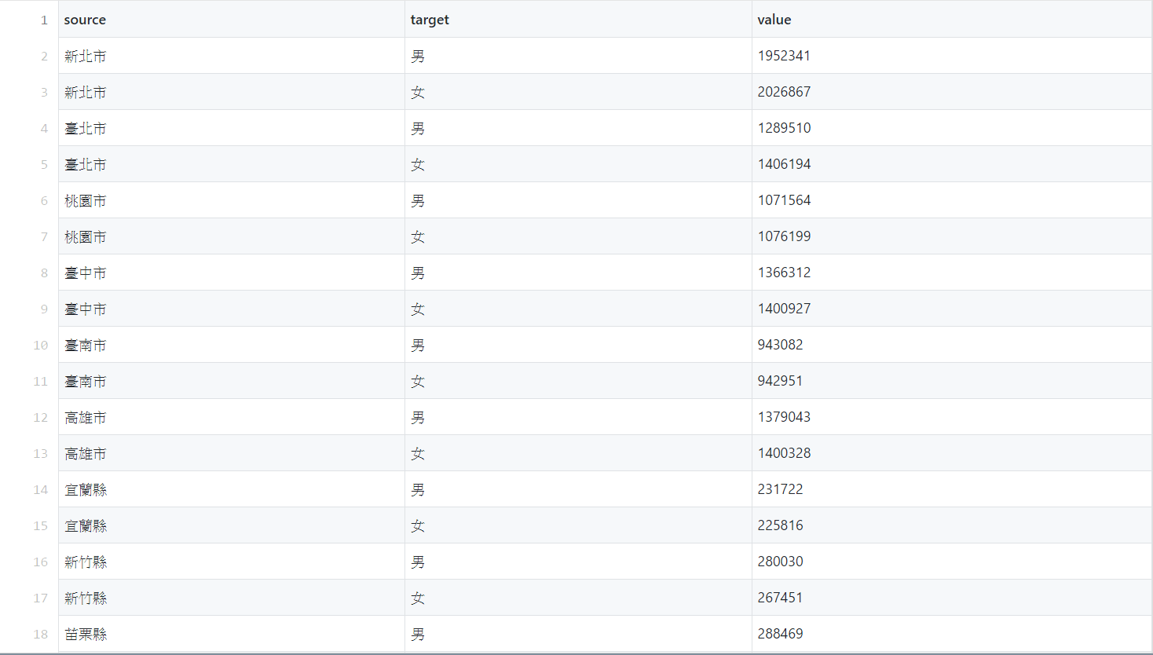
資料來源

Slide 5
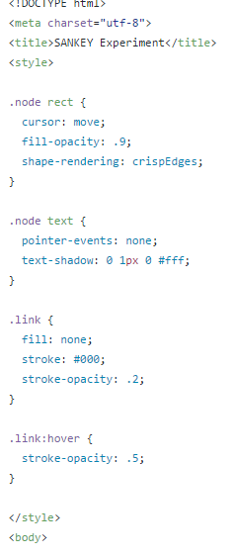
程式修改
Notes:
若CSS部分未加以修改的話 格子會太小 不方便觀看

Slide 6

網頁視覺呈現
https://vegetableting.github.io/ITV_HW1/ITV_HW1/heatmap/inde.html

Slide 7
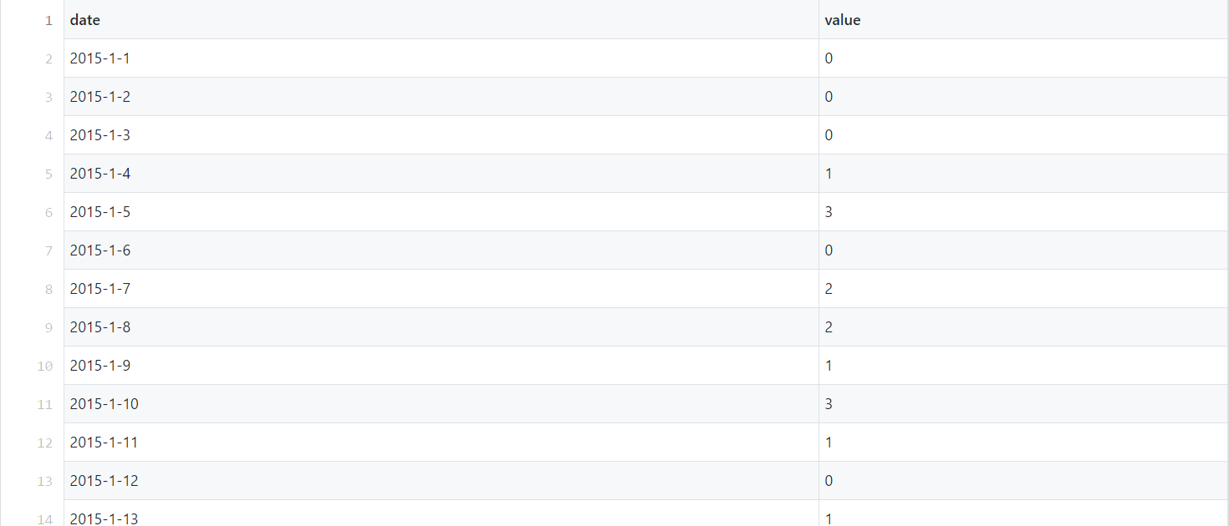
資料來源

